Slide 1
第四章 网络定理（重点）
4－1 叠加定理（2学时）
4－2 戴维宁定理（2学时）
4－3 诺顿定理和含源单口的等效电路（2学时）
4－4 最大功率传输定理（1学时）
4－5 替代定理（1学时）
4－6 电路设计，电路应用和计算机分析电路实例 （自学）

Slide 2
等效电源定理
根据线性叠加定理，可以推导出两个十分有用的定理：等效电压源定理和等效电流源定理。
前者又称戴维宁定理（Thevenin’s theorem）(4-2)或戴维南定理，后者又称诺顿定理（Norton’s theorem）(4-3)。

Slide 3
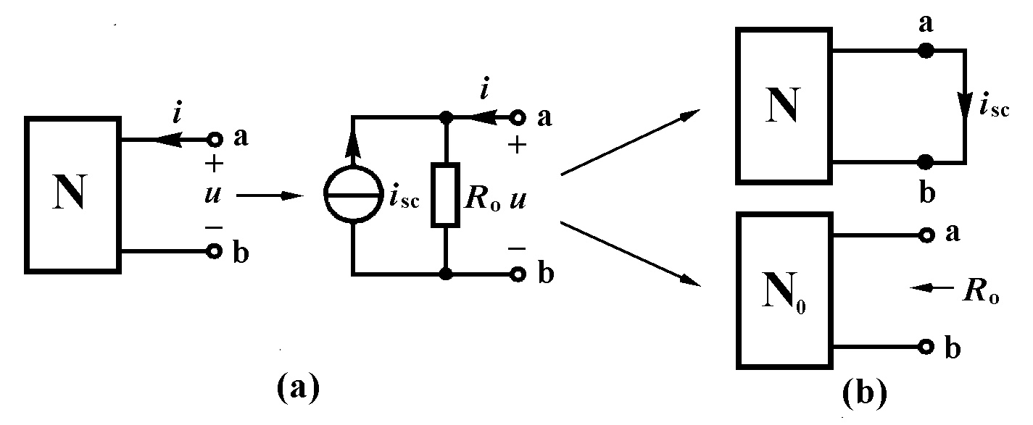
§4-3 诺顿定理和含源单口的等效电路
一、诺顿定理
诺顿定理：含独立源的线性电阻单口网络N，就端口特性而言，可以等效为一个电流源和电阻的并联[图(a)]。

Slide 4
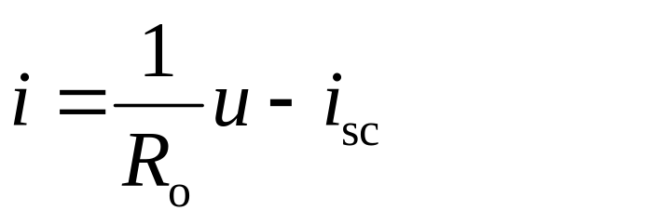
i_{sc}称为短路电流。R_{o}称为诺顿电阻，也称为输入电阻或输出电阻。电流源i_{sc}和电阻R_{o}的并联单口，称为单口网络的诺顿等效电路。
在端口电压电流采用关联参考方向时，单口的 VCR方程可表示为:

Slide 5
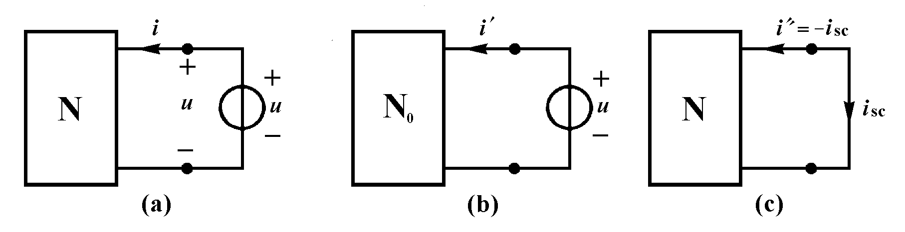
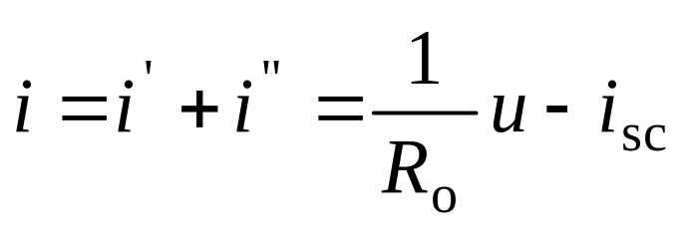
诺顿定理的证明与戴维宁定理的证明类似。在单口网络端口上外加电压源u [图(a)]，分别求出外加电压源单独产生的电流[图(b)]和单口网络内全部独立源产生的电流i"=-i_{sc} [图(c)]，然后相加得到端口电压电流关系式:

Slide 6
应用（主要用于电路中某一支路响应的计算）：
具体步骤：
1.移去待求支路，使电路成为一个含源的单口网络；
2.求所得到的含源单口网络的短路电流i_{sc} ；
3.求所得到的含源单口网络的除源输入电阻R_{o}。
4.画出相应的等效电源电路，接入所移去待求的支路，求支路响应。

Slide 7
注意：
1.诺顿定理只适用于线性电路，不适用于非线性电路；
2.电流源和电阻的并联组合称为诺顿等效电路， R_{o}称为诺顿等效电阻；
3.除源输入电阻R_{o}是指将原单口网络内的独立源置零，即电压源短路，电流源开路，受控源均要保留，从其端口看所得到的等效电阻；
4.注意等效电路中电流源的电流的参考方向。

Slide 8
电路分析方法小结
电路分析方法共讲了以下几种：
基尔霍夫定律（KVL，KCL）求解
两种电源等效互换
网孔分析法
节点电位法
叠加原理
等效电源定理
总结
每种方法各有
什么特点？适
用于什么情况？
戴维南定理
诺顿定理

Slide 9
历年考题：
9、图示电路，求u 。
3Ω
6Ω
+
u
+
–
18V
–
2Ω
6Ω
3Ω

Slide 10
历年考题：
9、图示电路，求u 。(2V)
3Ω
6Ω
+
u
+
–
18V
–
2Ω
6Ω
3Ω

Slide 11
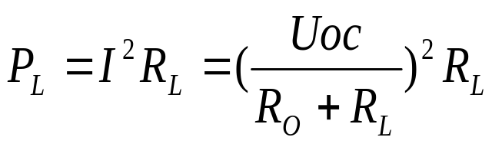
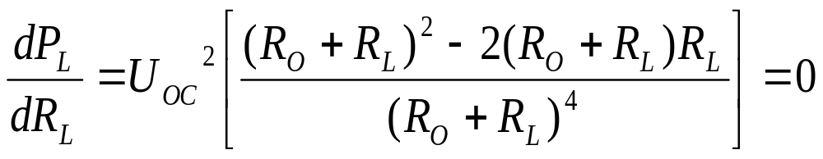
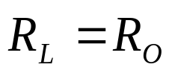
4-4 最大功率传输定理(戴维南定理的主要运用)
在电子设备中，输入信号被放大处理后最终被传输到负载，负载不同，负载上获得的功率就不同。那么在什么条件下，负载能获得最大功率呢？这就是最大功率传输问题。
I
R_{O}
＋
R_{L}
U_{OC}
－
负载获得最大功率的条件：

Slide 12
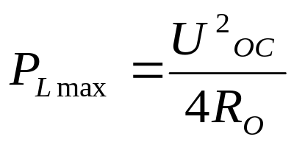
负载获得的最大功率为：
R_{O}
I
＋
R_{L}
U_{OC}
－
负载获得最大功率的条件：
最大功率传输定理是电路信号传输中的一个非常重要的概念，它告诉我们负载要获得最大输出功率，负载的阻值必须与电路的等效输出电阻相匹配。
求解最大功率传输问题的关键是求电路的戴维宁等效电路。

Slide 13
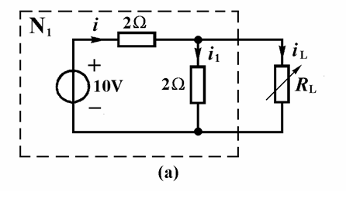
例1 电路如图所示。
试求：(l) R_{L}为何值时获得最大功率；
(2) R_{L}获得的最大功率；
(3) 10V电压源的功率传输效率。

Slide 14
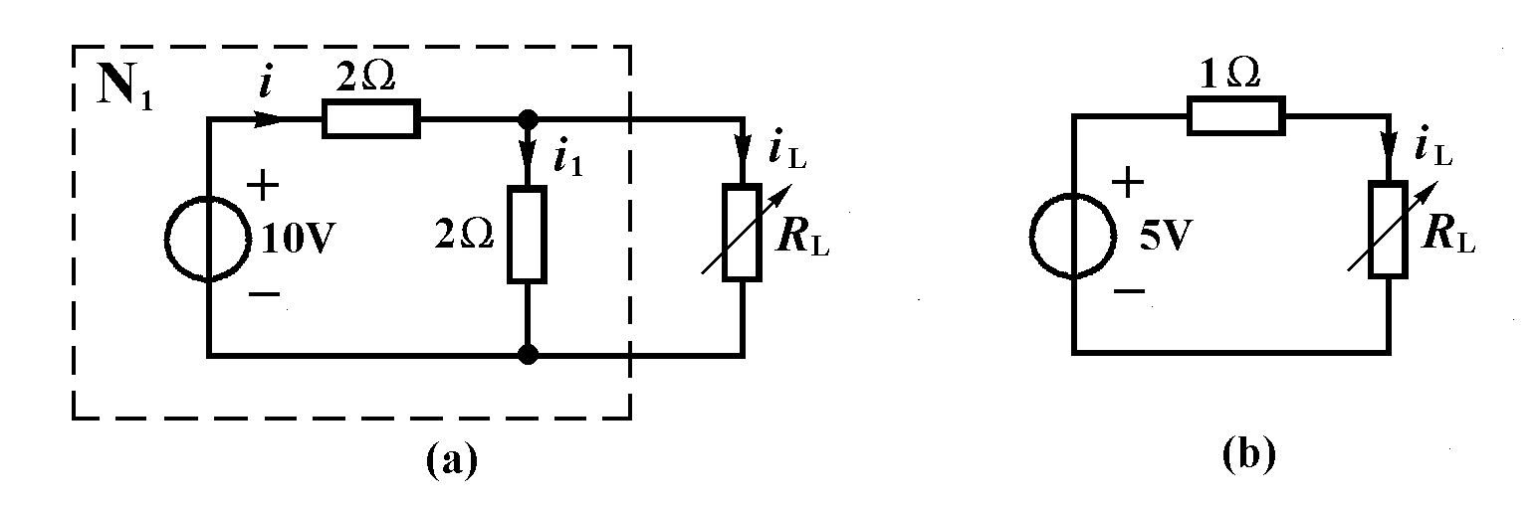
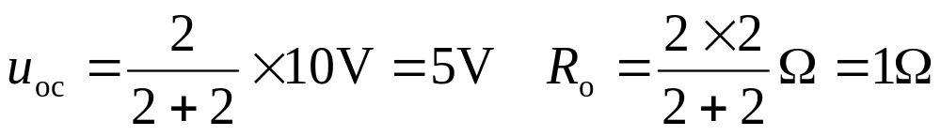
解：(l)断开负载R_{L}，求得单口网络 N₁的戴维宁等效电路参
数为：
如图(b)所示，由此可知当R_{L}=R_{o}=1Ω时可获得最大功率。

Slide 15
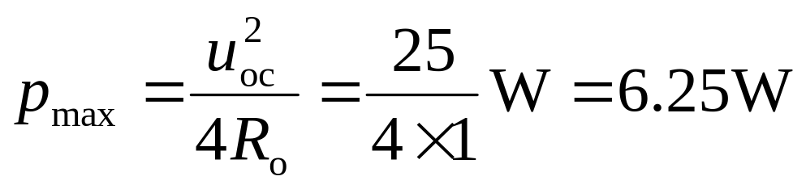
(2)由式求得R_{L}获得的最大功率：

Slide 16
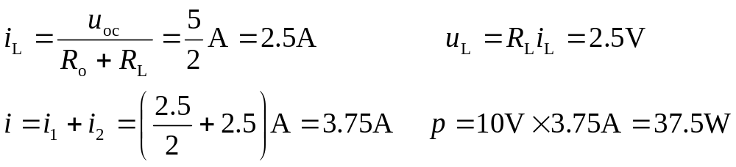
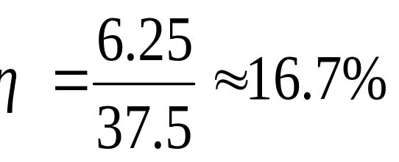
(3)先计算10V电压源发出的功率。当R_{L}=1Ω时：
10V电压源发出37.5W功率，电阻R_{L}
吸收功率6.25W，其功率传输效率为：

Slide 17
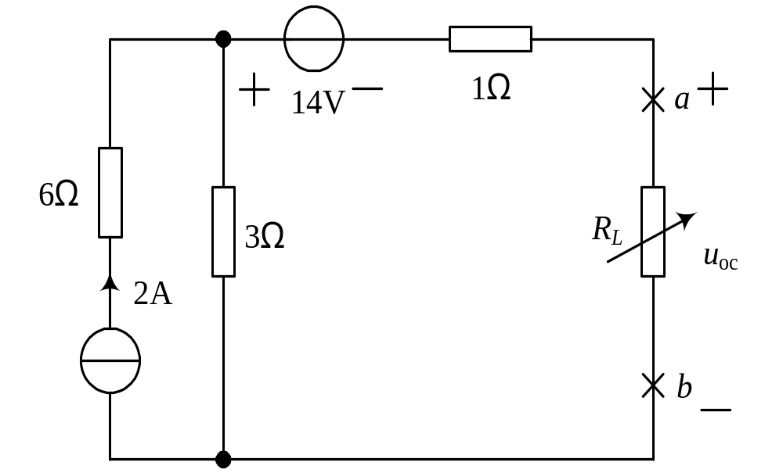
例2 电路如图所示。
试求：求当负载R_{L}为何值时它可获得最大功率？最大功率是多少

Slide 18
例2 电路如图所示。
试求：求当负载R_{L}为何值时它可获得最大功率？最大功率是多少
自a，b断开R_{L}，将各独立源置零，则从a，b端看的等效电阻
R₀=1+3=4Ω
负载开路时端口电压
u_{oc}=﹣14+3×2=﹣8V
则由最大功率传输定律可知，
当R_{L}=R₀=4Ω时负载R_{L}能获得最大功率。
=4W

Slide 19
例3：对下图电路问R_{L}=？有P_{Lmax} ，并求 P_{Lmax} .
2Ω
3Ω
2Ω
3Ω
+
+
+
R_{L}
+
4V
0.4u
u
4V
u_{oc}
-
0.4u_{oc}
-
-
-
解：（1）求u_{oc} ∵u_{oc}=2×0.4u_{oc}+4 ∴u_{oc}=20V

Slide 20

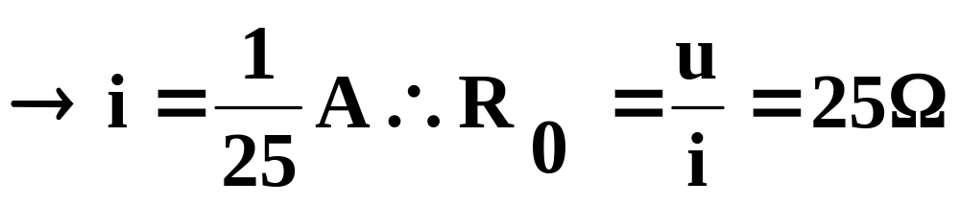
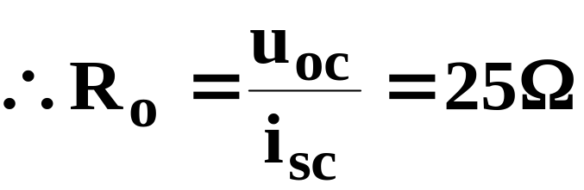
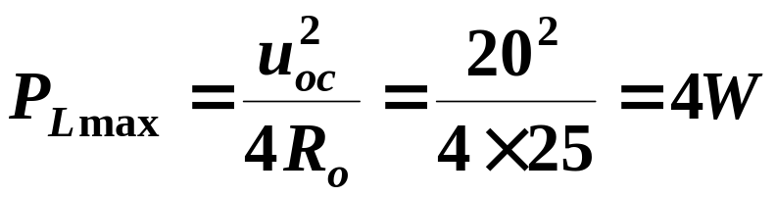
（2）求R_{o}
解法一，将独立源置零，外加u求i。
2Ω
3Ω
i
+
∵u=3i+2(i+0.4)
0.4A
0.4u
u
1v
_
解法二
求出i_{sc}=4/5=0.8A
2Ω
3Ω
+
4V
i_{sc}
-
（3）当R_{L}=25Ω时有P_{lmax,}

Slide 21
[例4] 电路如图(a)所示，试问当R 等于何值时，可获得最大输出功率，最大输出功率等于多少?
－
＋
a
I
4Ω
2Ω
2I
＋
2Ω
R
4I
6V
b
－
（a）

Slide 22
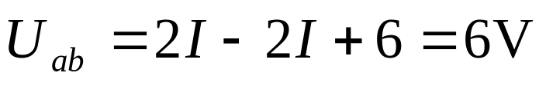
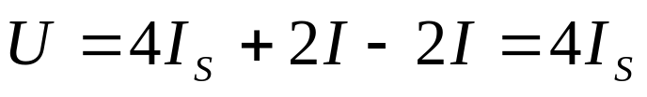
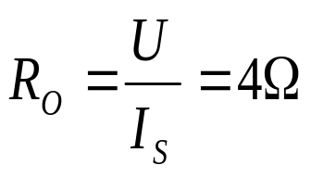
a
I
－
＋
a
－
＋
4Ω
I
4Ω
2Ω
2I
2I
＋
＋
2Ω
4I
2Ω
U
2Ω
4I
I_{S}
6V
－
b
－
（b）
（c）
b
解：先将a、b端断开，求a、b端的戴维宁等效电路：
外加电流源，求a、b端的戴维南等效电阻：

Slide 23
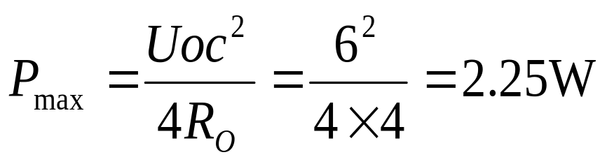
解：先将a、b端断开，求a、b端的戴维南等效电路：
求a、b端的戴维南等效电阻：
a
当R=4Ω时,输出功率最大，其最大输出功率为：
4Ω
＋
R
6V
－
b
（c）

Slide 24
例题5.
μ U₁
U_{s2}
R₃
+
–
+
–
+
+
U_{s1}
R₁
U₁
R₂
R_{x}
–
–

Slide 25
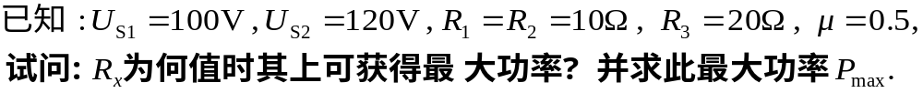
例题5.
R₃
μ U₁
U_{s2}
+
–
+
–
+
+
U_{s1}
R₁
U₁
R₂
R_{x}
–
–
解：
求戴维南等效电路
R_{i}
a
+
U_{oc}
R_{x}
–
b

Slide 26
解：
求戴维南等效电路
R_{i}
a
+
U_{oc}
R_{x}
–
b
1.求开路电压U_{oc}：
μ U₁
U_{s2}
R₃
+
–
+
–
+
+
+
+
U_{s1}
R₁
U₁
R₂
U₂
U_{oc}
–
–
–
–

Slide 27
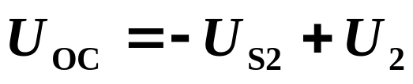
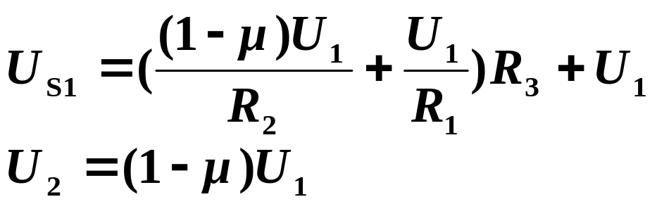
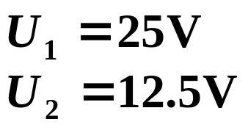
1.求开路电压U_{oc}：
μ U₁
U_{s2}
R₃
+
–
+
–
+
+
+
+
U_{s1}
R₁
U₁
R₂
U₂
U_{oc}
–
–
–
–

Slide 28
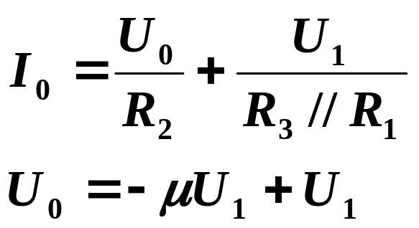
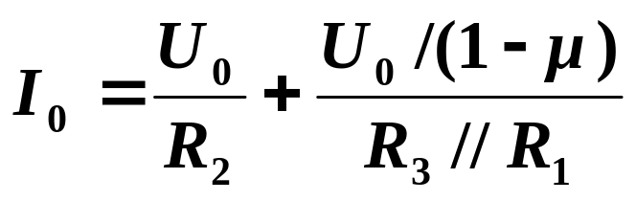
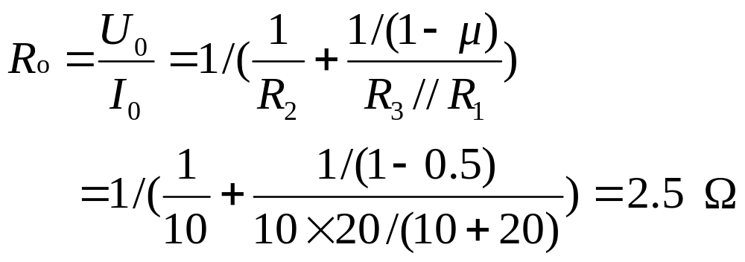
2.加压求流，计算等效电阻R_{o}：
R₃
μ U₁
+
–
I₀
+
+
R₁
U₁
R₂
U₀
–
–
则

Slide 29
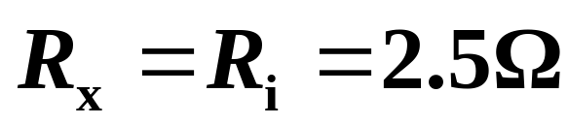
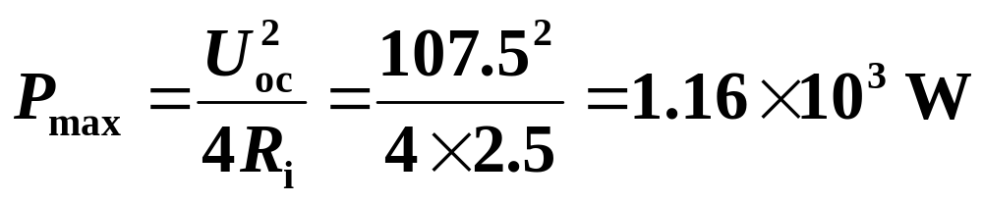
R_{i}
a
+
U_{oc}
R_{x}
–
b
时，Rx上获得最大功率。
此时最大功率为:

Slide 30
负载获得的最大功率为：
R_{O}
I
＋
R_{L}
U_{OC}
－
负载获得最大功率的条件：
最大功率传输定理是电路信号传输中的一个非常重要的概念，它告诉我们负载要获得最大输出功率，负载的阻值必须与电路的等效输出电阻相匹配。
求解最大功率传输问题的关键是求电路的戴维宁等效电路。

Slide 31
§4—5 替代定理（自学）
设某电路可分成图示两个单口N₁和N₂，若已知u或i，则N₂（或N₁）可用电压源u或电流源i 替代，而不影响N₁（或N₂）内各支路电压、电流值。
i
N₁
N₂
+
+
i
i
u
u
-
-
代N₁或N₂
代N₂
代N₁

Slide 32
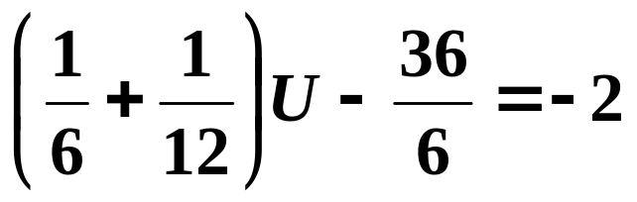
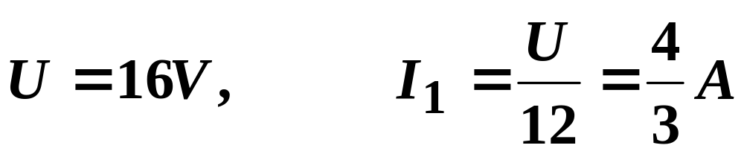
例1 图示电路，已知 I = 2A，求I₁和U_{S.}
2V
6Ω
-
I
6Ω
+
I₁
+
I₁
+
+
5Ω
36V
3Ω
36V
2A
-
12Ω
+
12Ω
U
U_{S}
-
-
-
N₁
N₂
N₁
N₂
2I₁
解：（1）将原电路分为N₁和N₂，并将N₂用2A电流源替代， 设端口电压为U，由节点方程：

Slide 33

（2）将N₁用16V电压源替代:
2V
+
-
I=2A
+
5Ω
U
16V
3Ω
+
-
U_{S}
-
N₁
2I₁=8/3A
8

U
=
2
+
5
I
+
U
+
3
(
2
+
)
=
∴
=
−
S
3
16
U
10
V
S

Slide 34
作业: P169 4-27 4-29 4-31

